Slide 1
ΓΕΩΜΕΤΡΙΚΕΣ ΕΝΝΟΙΕΣ

Slide 2
Β΄ τάξη

Slide 3
ΓΕΝΙΚΟΙ ΣΤΟΧΟΙ Δ.Ε.Π.Π.Σ. | ΤΑΞΗ
Να εξασκούνται στη σχεδίαση, αναπαραγωγή σχημάτων και να αναγνωρίζουν τα χαρακτηριστικά των σχημάτων αυτών. Να καθορίζουν σημεία και να σχεδιάζουν ευθύγραμμα τμήματα και ευθείες. Να αναγνωρίζουν εμπειρικά τις παράλληλες και κάθετες ευθείες. Να διακρίνουν τα στερεά: τον κύβο, το ορθογώνιο παραλληλεπίπεδο, τον κύλινδρο και τη σφαίρα. Να παρατηρούν αν ένα σχήμα έχει άξονα συμμετρίας και να συμπληρώνουν το συμμετρικό ενός σχήματος. | Β

Slide 4
Γεωμετρία (Β΄ τάξη)
Στόχοι | Θεματικές Ενότητες (διατιθέμενος χρόνος)
Να αναγνωρίζουν και να ορίζουν σημεία, να σχεδιάζουν ευθύγραμμα τμήματα και ευθείες σε λευκό και τετραγωνισμένο χαρτί. Να μετρούν και να συγκρίνουν ευθύγραμμα τμήματα με συμβατικές μονάδες μετρήσεων. Να αναγνωρίζουν εμπειρικά τις παράλληλες και κάθετες ευθείες. Να αναγνωρίζουν τα γεωμετρικά σχήματα: τον κύκλο, το τετράγωνο, το ορθογώνιο, το τρίγωνο. Να εξετάζουν τα χαρακτηριστικά των γεωμετρικών σχημάτων με τη χρήση των οργάνων. Να διακρίνουν τα γεωμετρικά στερεά: την πυραμίδα, τον κύβο, το ορθογώνιο παραλληλεπίπεδο, τη σφαίρα, τον κύλινδρο. Να σχεδιάζουν σχήματα με το χάρακα σε λευκό και σε τετραγωνισμένο χαρτί και να αναπαράγουν σχήματα. Να παρατηρούν αν ένα σχήμα έχει άξονα συμμετρίας. | Γεωμετρία (12 ώρες)

Slide 5
Χώρος και Γεωμετρία (Β΄ τάξη)
Χώρος (5 ώρες)
Θέσεις, διευθύνσεις και διαδρομές σε χάρτες
Δόμηση χώρου, επικαλύψεις και συντεταγμένες
Γεωμετρικά σχήματα (8 ώρες)
Ταξινόμηση και Ανάλυση σε στοιχεία και ιδιότητες
Κατασκευές και σχεδιασμός
Σύνδεση επίπεδων και στερεών σχημάτων
Ανάλυση ή σύνθεση
Μετασχηματισμοί (3 ώρες)
Μετατοπίσεις, στροφές και αξονική συμμετρία
Οπτικοποίηση (2 ώρες)
Αναγνώριση οπτικών γωνιών, δημιουργία οπτικοποιήσεων

Slide 7
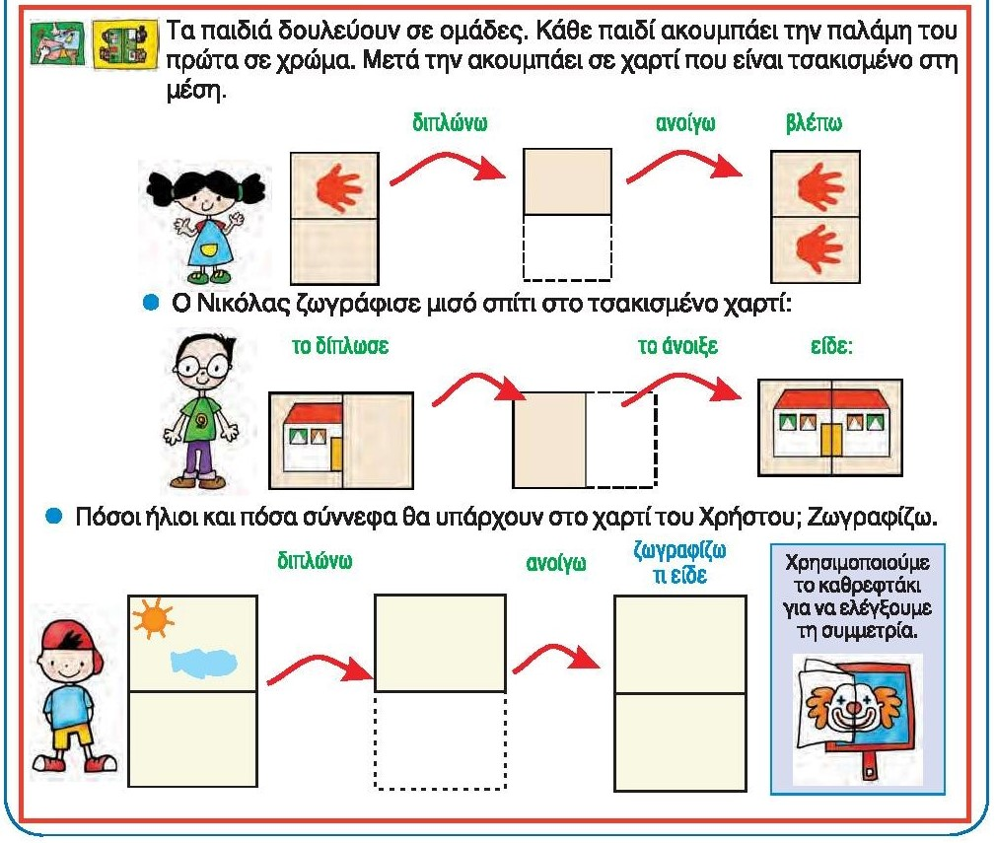

Slide 9
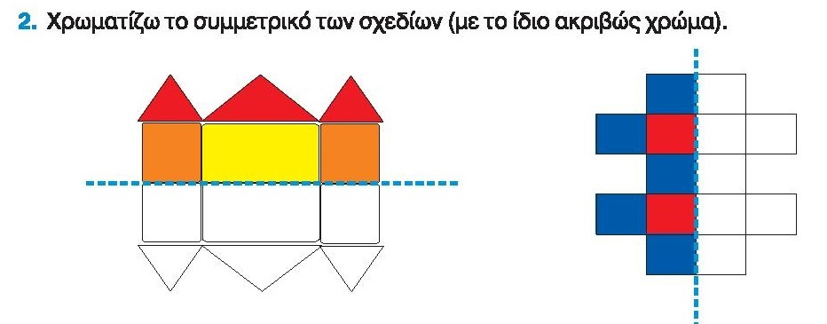

Slide 12
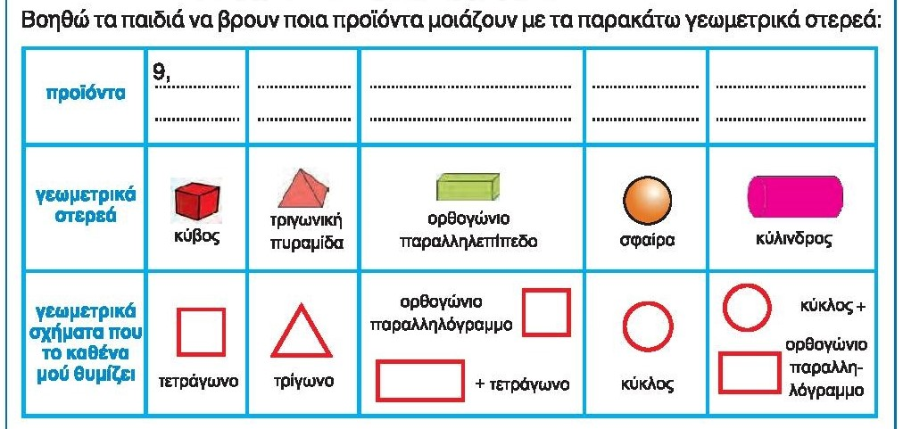

Slide 13
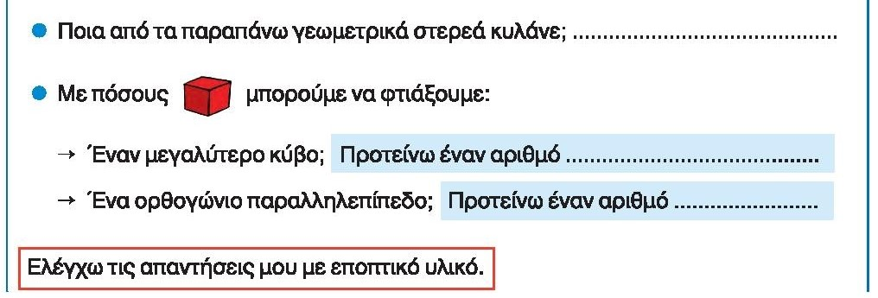

Slide 18
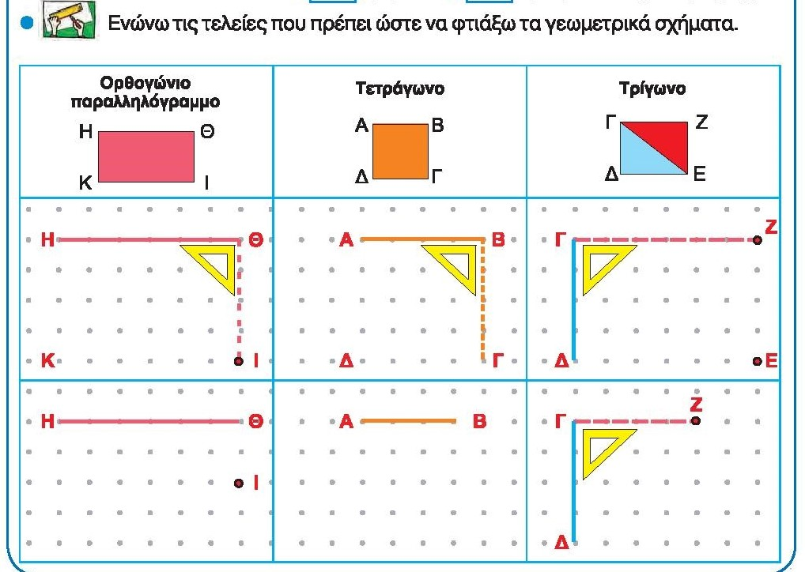

Slide 20
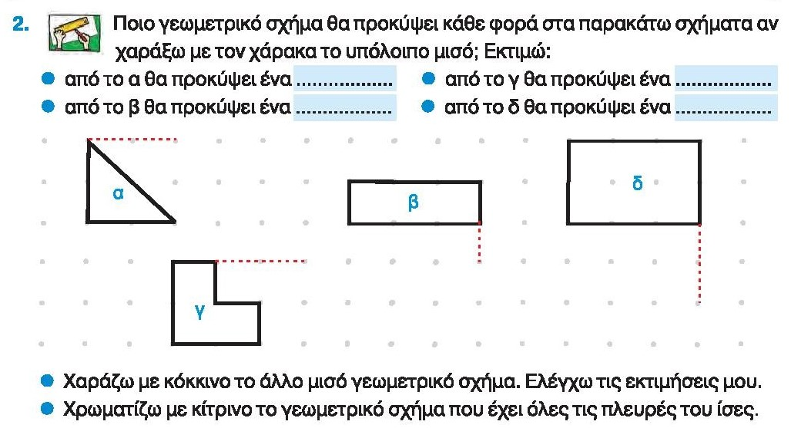

Slide 22
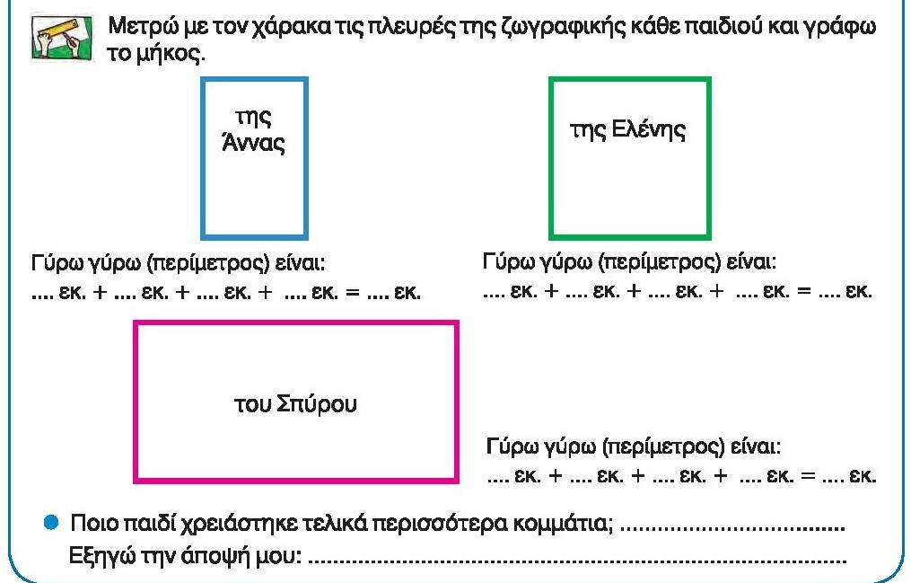

Slide 23
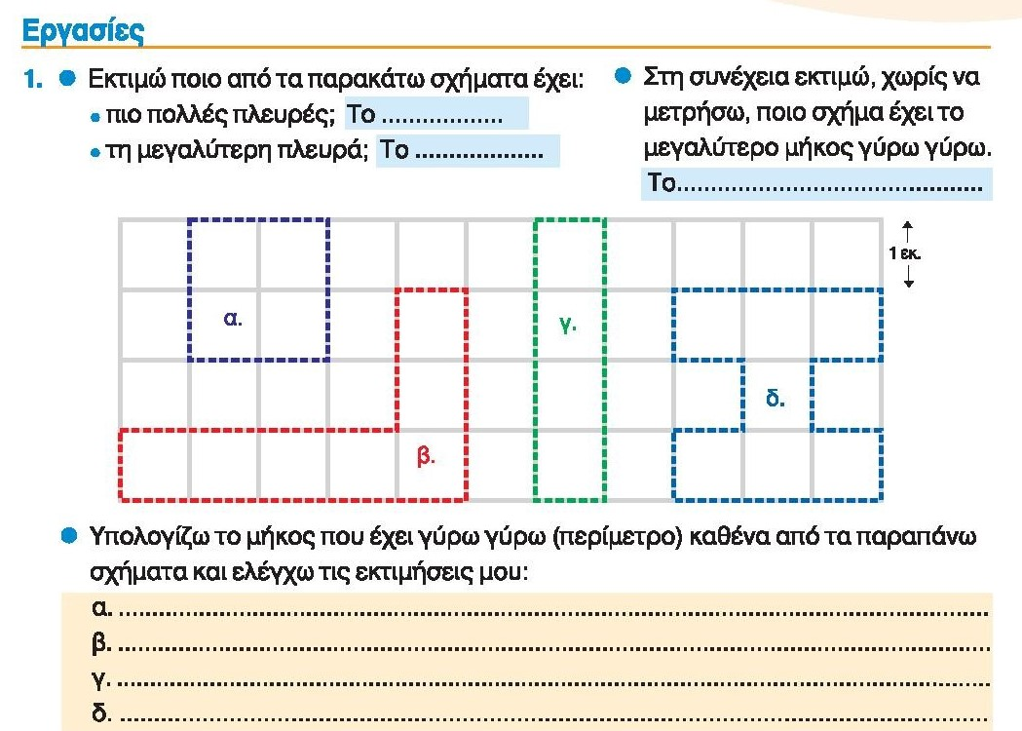

Slide 27
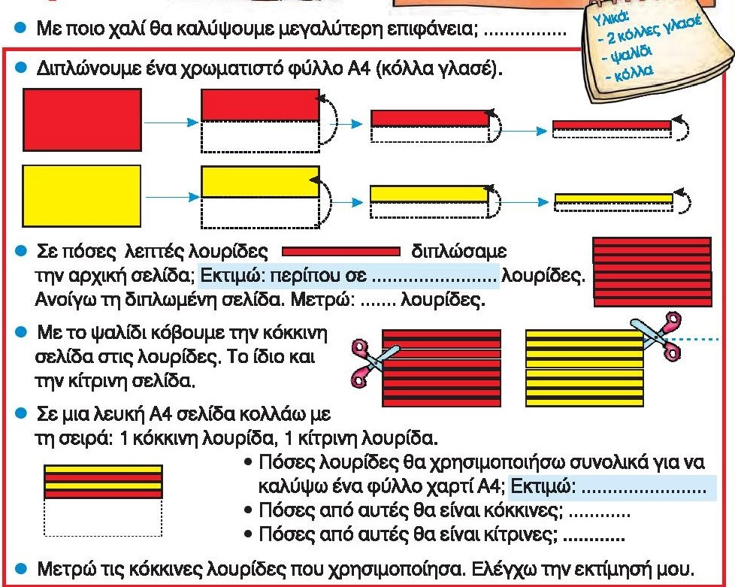

Slide 32
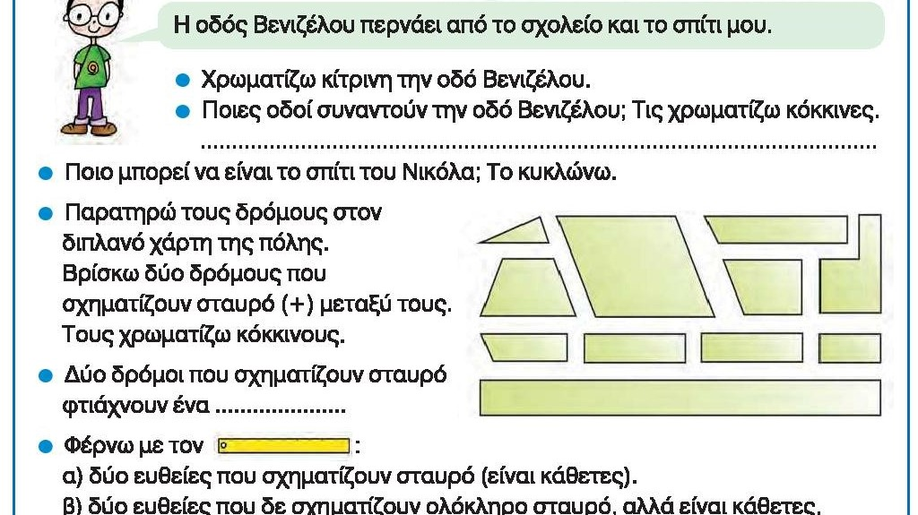

Slide 34
